Slide 1





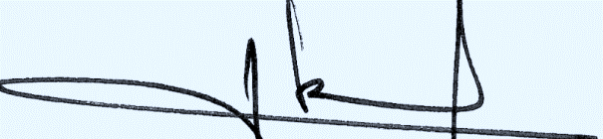
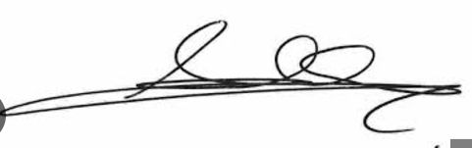
100
Destacadas Mujeres Líderes, América Latina 2026
CARTA DE SELECCIÓN OFICIAL 100 DESTACADAS MUJERES LÍDERES AMÉRICA LATINA 2026
Ciudad de México, a 10 febrero 2026
Vania Fernanda Narvaez Leal
Presente:
Por medio de la presente, el comité de selección tiene el honor de informarle que ha resultado seleccionada dentro de Las 100 Destacadas Mujeres Líderes, América Latina 2026, por su destacada trayectoria profesional en el ámbito de la salud, su liderazgo en la medicina de urgencias y su contribución a la mejora de los sistemas de atención médica en México.
Su trayectoria se distingue por transitar de la práctica clínica a la dirección estratégica en instituciones de salud. Como médico especialista en urgencias médico-quirúrgicas, con estudios de posgrado en Alta Dirección en Instituciones de Salud, ha impulsado procesos de estandarización y mejora en la atención médica, destacando su gestión en la Gerencia Corporativa de Urgencias y Quirófanos en Grupo Hospitales MAC, así como su labor de liderazgo femenino y visibilización de la neurodivergencia a través del podcast La Urgencia Femenina.
Su selección en el Top 100 Mujeres Líderes América Latina 2026 reconoce su impacto profesional, vocación de servicio y aportación al fortalecimiento de sistemas de salud más eficientes, humanos e inclusivos.
La ceremonia de premiación se llevará a cabo este próximo 25 de marzo del año 2026, en punto de las 17:30 Hrs, en Ciudad de México, cuya sede será en una cadena hotelera de gran prestigio como todos nuestros anteriores eventos.
Reciba nuestras más sinceras felicitaciones por formar parte de este selecto grupo de líderes que, con su trabajo, inspiran y transforman el presente y futuro de América Latina.
Con nuestra gratitud y admiración.
Lic. Karla Jannet M. López
Líderes México
Ing. Edi Alberto Martínez Tejeda
Presidente de COEPRIN
.WWW.LIDERESMEXICO.COM.MX
WWW.COEPRIN.COM.MXX
Polanco#18,Bis. CDMX Deleg. Miguel Hidalgo +52 55 84613237 contacto@lideresmexico.com.mx

